Slide 1
入金画面セキュリティ対象箇所資料
2008/7/31
住商情報システム株式会社

Slide 2
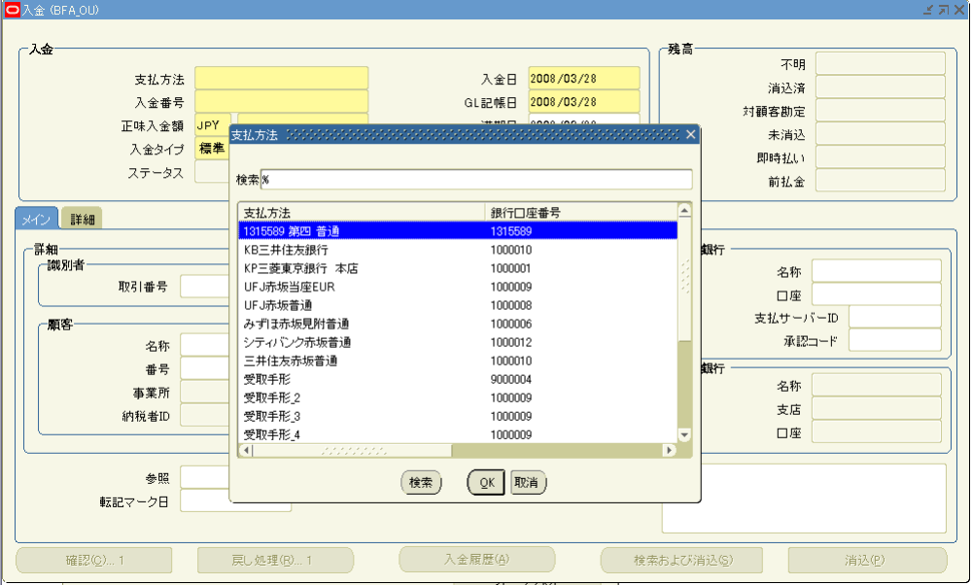
支払い方法のセキュリティ
自拠点の支払方法のみ表示される

Slide 3
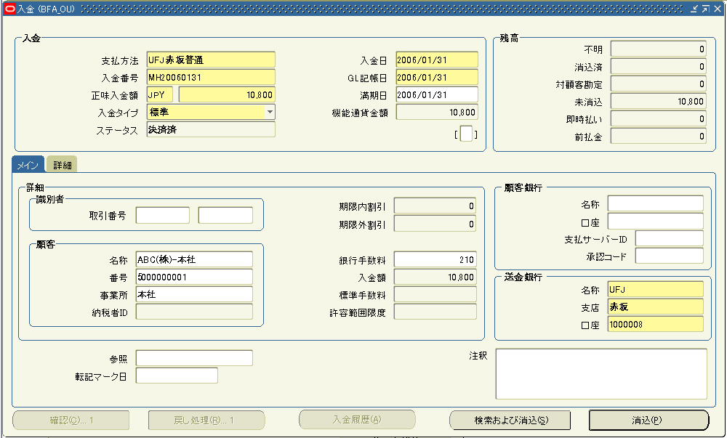
入金データの更新、削除、消込のセキュリティ
自拠点の支払方法の入金データの未表示されており、表示されている入金データの更新、削除、消込 が行える

